Slide 1
4.1 Kompatibel
Sørg for best mulig kompatibilitet med aktuelle og framtidige brukeragenter, herunder hjelpemiddelteknologi.

Slide 2
4.1.1 Parsing (oppdeling)
Nivå A
I innhold som implementeres ved hjelp av oppmerkingsspråk, har elementene fullstendige start- og sluttkoder, elementene er nøstet i henhold til spesifikasjonene, elementene inneholder ikke dupliserte attributter, og eventuelle ID-er er unike. Unntaket er dersom spesifikasjonene tillater disse egenskapene.
Notes:
MERKNAD
Start- og sluttmarkører som mangler et nødvendig tegn, for eksempel avsluttende hakeparentes, eller som har feil angivelse av anførselstegn for attributtverdier, er ikke fullstendige. complete.

Slide 3
HTML/XML er greit!
This Success Criterion should be considered as always satisfied for any content using HTML or XML.

Slide 4
Egentlig kan hele suksesskriteriet glemmes
Since this criterion was written, the HTML Living Standard has adopted specific requirements governing how user agents must handle incomplete tags, incorrect element nesting, duplicate attributes, and non-unique IDs..
Although the HTML Standard treats some of these cases as non-conforming for authors, it is considered to "allow these features" for the purposes of this Success Criterion because the specification requires that user agents support handling these cases consistently. In practice, this criterion no longer provides any benefit to people with disabilities in itself.
Issues such as missing roles due to inappropriately nested elements or incorrect states or names due to a duplicate ID are covered by different Success Criteria and should be reported under those criteria rather than as issues with 4.1.1.

Slide 5
4.1.2 Navn, rolle, verdi
Nivå A
For alle brukergrensesnittkomponenter (blant annet skjemaelementer, lenker og komponenter som genereres ved hjelp av skript), kan navn og rolle bestemmes programmatisk. Tilstander, egenskaper og verdier som kan angis av brukeren, kan angis programmatisk, og informasjon om endringer i disse elementene er tilgjengelig for brukeragenter, herunder hjelpemiddelteknologi.

Slide 6
Merknad (4.1.2)
Dette suksesskriteriet er primært beregnet på produsenter av nettinnhold som utvikler eller lager skript til egne brukergrensesnittkomponenter. For eksempel, standard HTML-kontroller oppfyller allerede dette suksesskriteriet når de brukes i henhold til spesifikasjonen.

Slide 7
Eksempel: expander

Slide 8
4.1.3 Statusbeskjeder
Nivå AA
I innhold som implementeres ved hjelp av oppmerkingsspråk, kan statusbeskjeder bestemmes programmatisk gjennom rolle eller egenskaper, slik at de kan presenteres for brukeren med hjelpemiddelteknologi uten å få fokus.

Slide 9
Aktuelle roller
role=status
role=alert
role=log
role=progressbar
role=marquee
role=timer

Slide 10
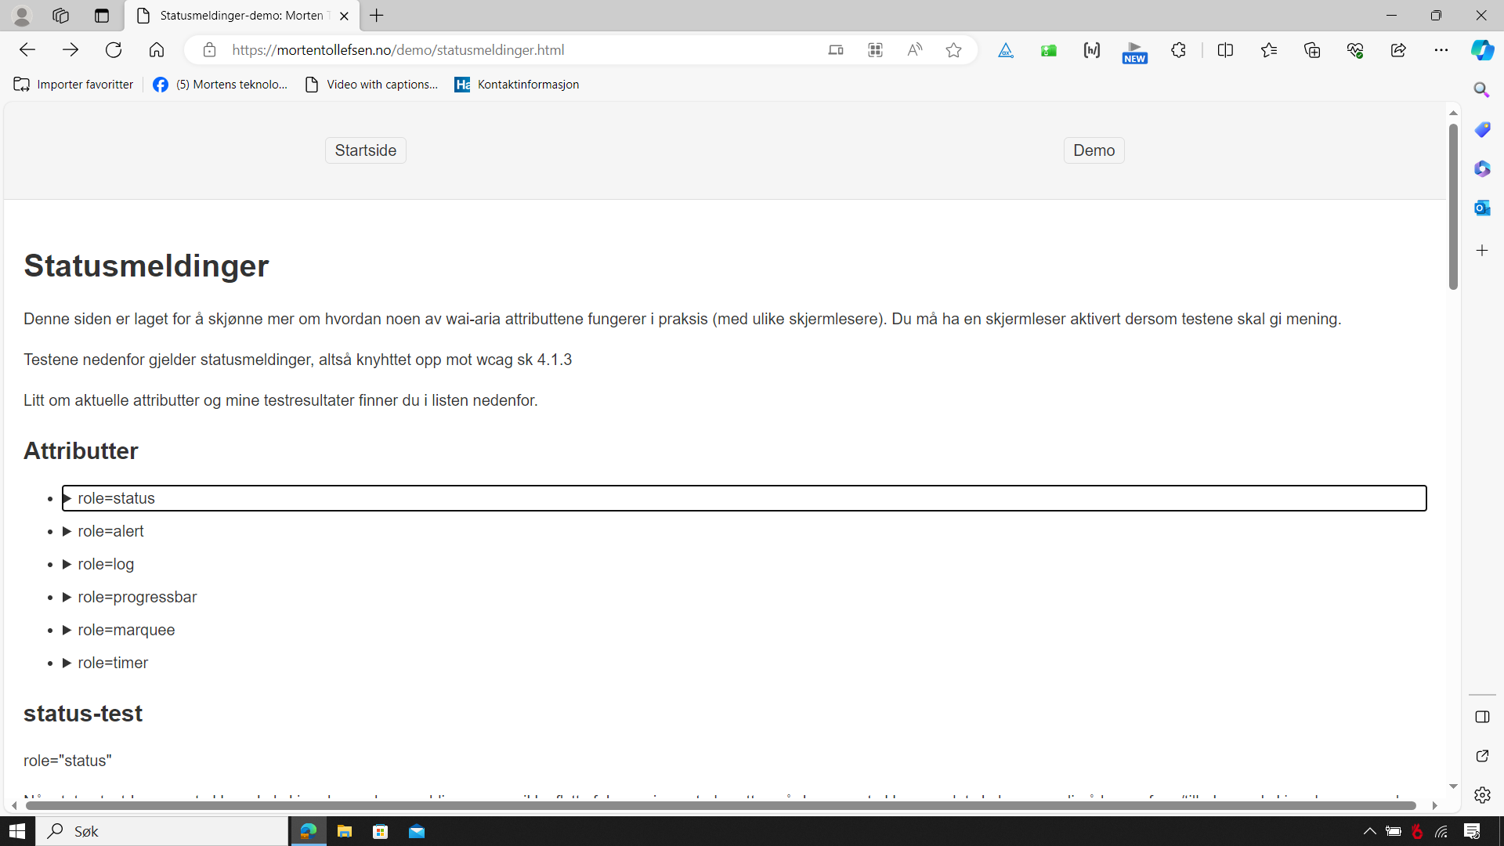
mortentollefsen.no/demo/statusmeldinger.html

Slide 11
Enkelt eksempel

Slide 12
Eksempel: lesing av side

Slide 13
Kokt ned til beinet
Kontroller og statusmeldinger skal kunne gjenkjennes maskinelt.

